Slide 1
NGHIÊN CỨU XÂY DỰNG TRẠM ĐO ĐÁNH GIÁ MỨC ĐỘ Ô NHIỂM BẰNG CÔNG NGHỆ IoT
Lương Minh Quân
NHÓM - NCM KHOA CNTT

Slide 2

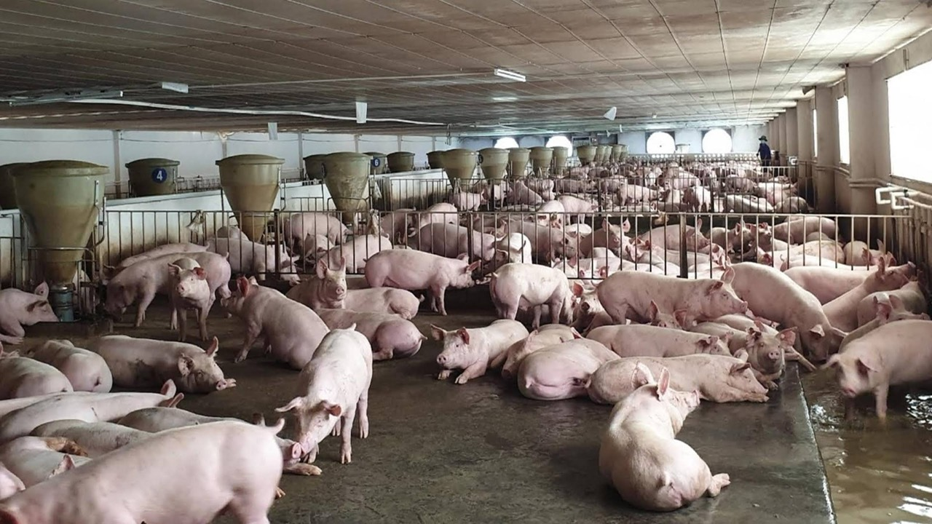
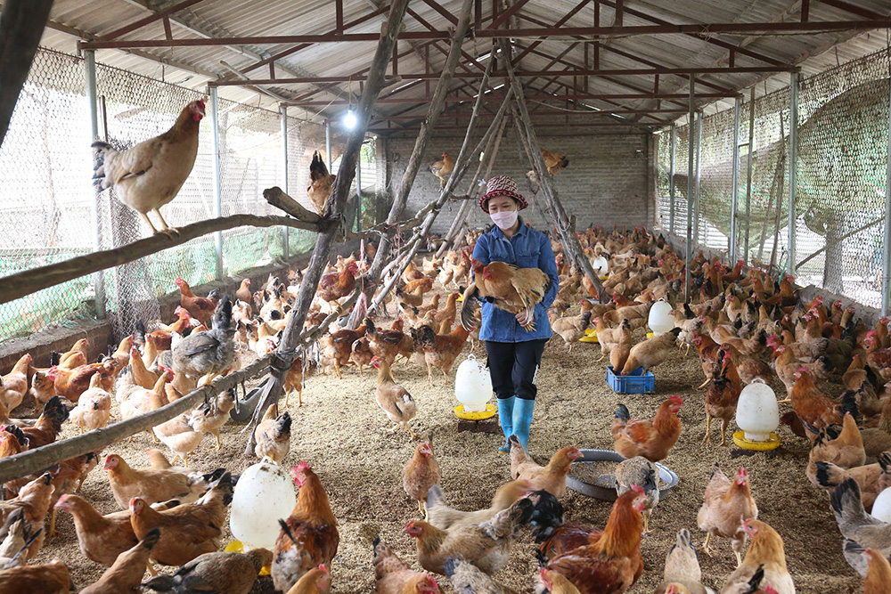
Ô NHIỄM MÙI TẠI CƠ SỞ CHĂN NUÔI?

Slide 3
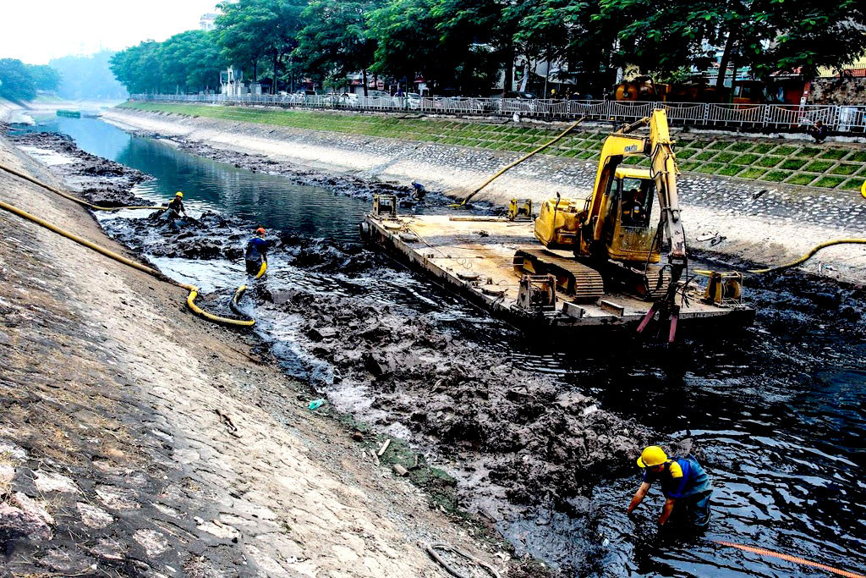
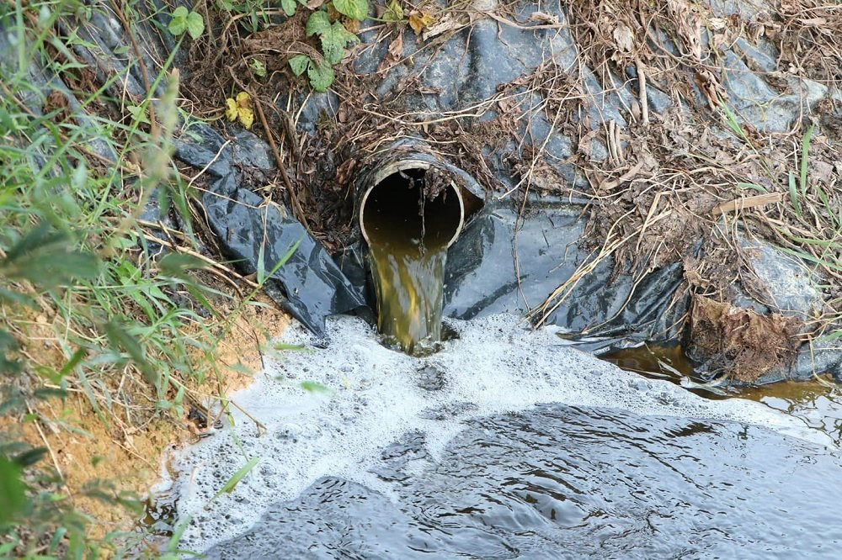
Ô NHIỄM MÙI DO NGUỒN NƯỚC THẢI

Slide 4
PHƯƠNG PHÁP NGHIÊN CỨU
Sử dụng cảm biến mùi MQ
Cảm biến DHT (đo nhiệt độ, độ ẩm)
Truyền dữ liệu không dây qua ESP32 (wifi)
Truyền dữ liệu không dây qua SIM900A (4G)
Lưu trữ dữ liệu trên google sheet
Phân tích và đánh giá kết quả

Slide 5
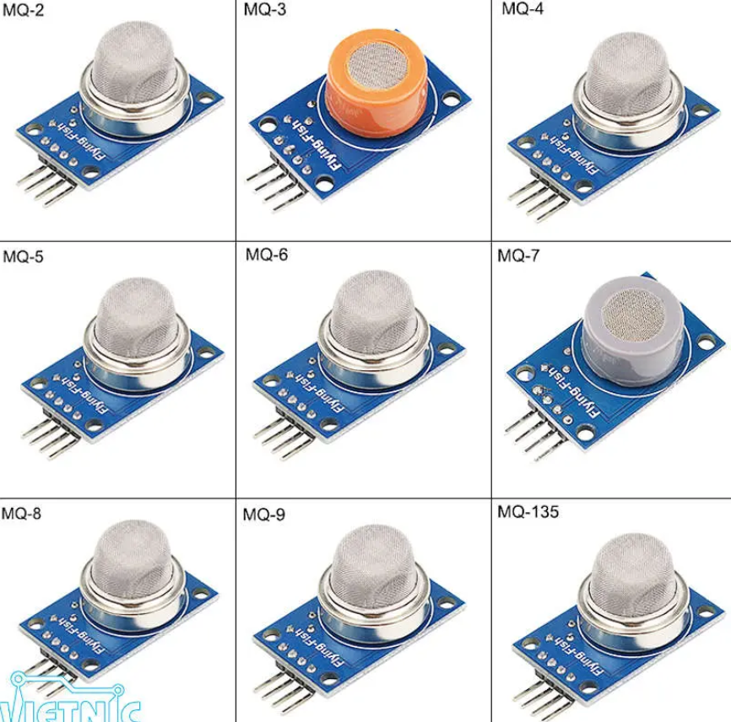
Họ cảm biến mùi MQ
Ưu điểm:
Giá rẻ
Dễ tìm
Nguyên lý hoạt động đơn giản
Nhược điểm:
Không phân biệt được thành phần khí ô gây ô nhiễm
Khó khăn trong hiệu chỉnh cảm biến
….

Slide 6
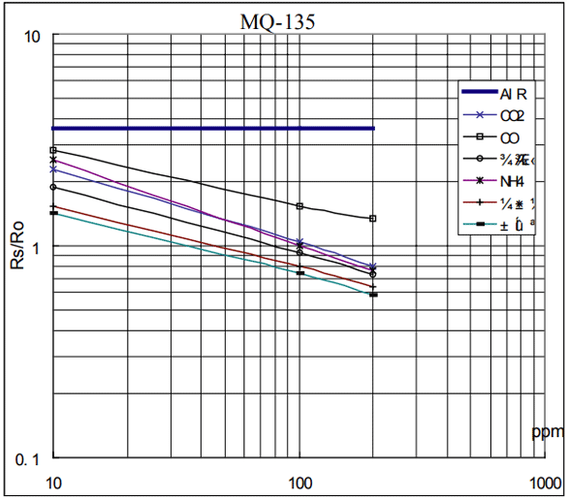
Nguyên lý hoạt động của họ cảm biến MQ
.
Họ cảm biến khí MQ sử dụng vật liệu SnO2, đây là loại vật liệu có điện trở lớn trong không khí sạch, không bị ô nhiễm. Khi nồng độ khí ô nhiễm gia tăng, điện trở của nó giảm đi.
R₀ - điện trở trong không khí sạch
R_{S} - điện trở trong môi trường khí ô
nhiễm

Slide 7
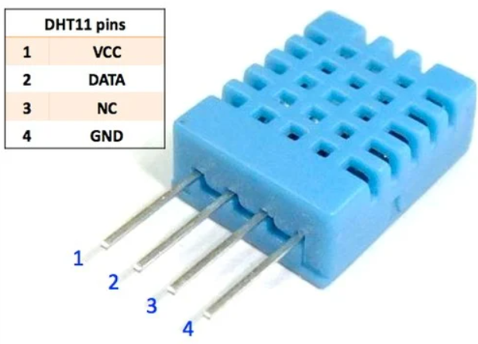
Cảm biến DHT (đo nhiệt độ, độ ẩm không khí)
Nhiệt độ (ºC) và độ ẩm môi trường (%) có ảnh hưởng lớn tới chất lượng không khí và kết quả đo của cảm biến MQ

Slide 8
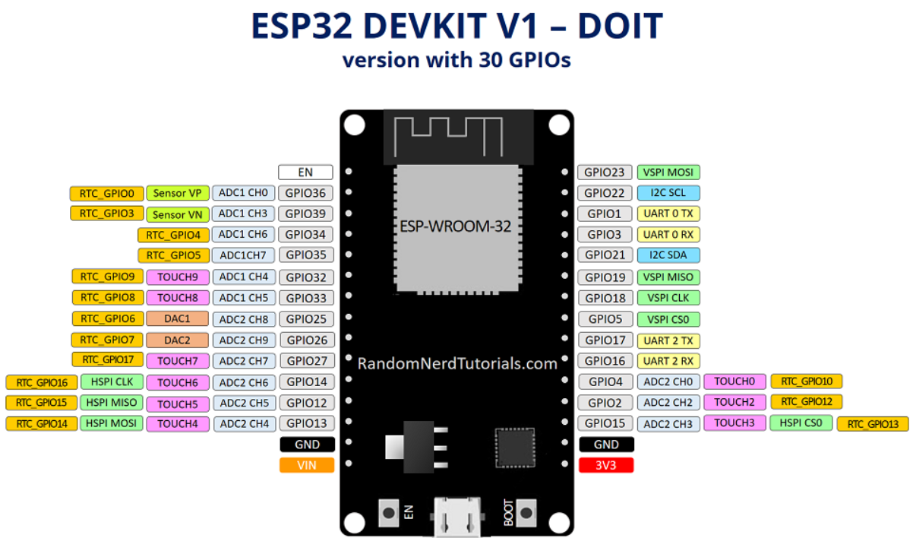
ESP32

Slide 9
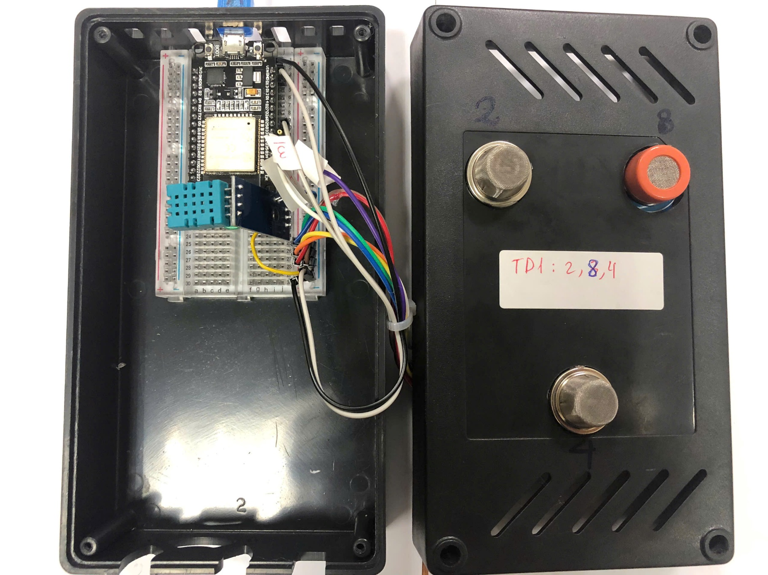
TRẠM ĐO (CNTT-HVN)
03 cảm biến MQ
01 cảm biến DHT
01 ESP32
Hộp bảo vệ
Dây cáp nối

Slide 10
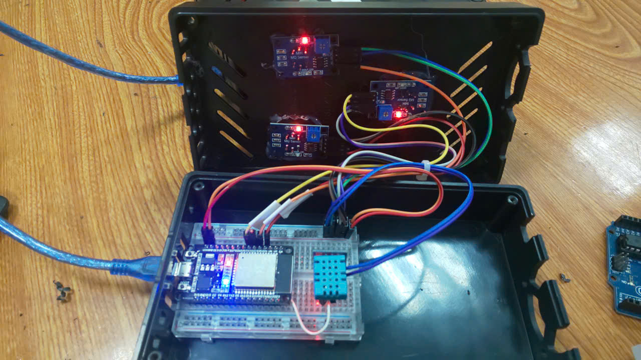
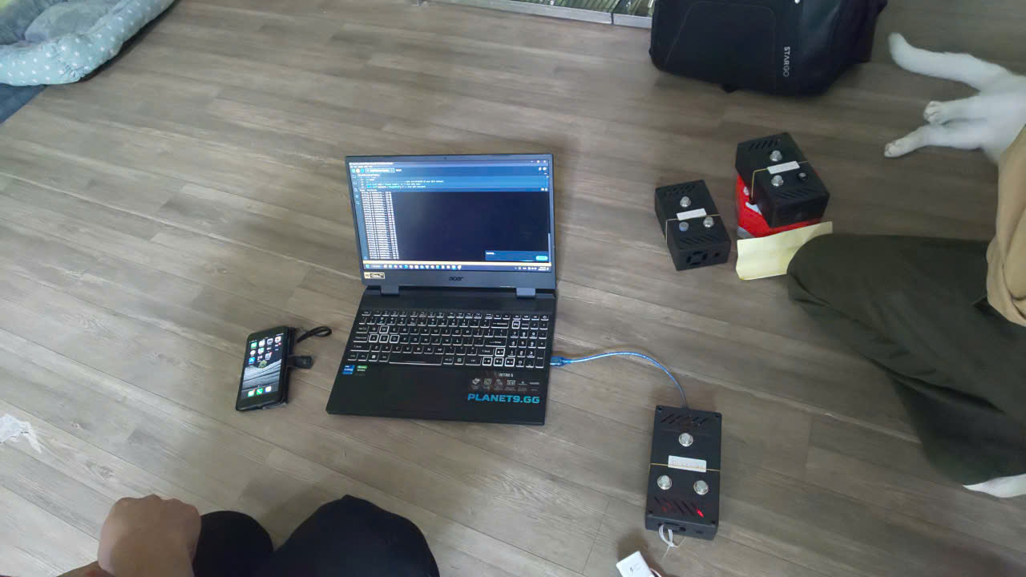
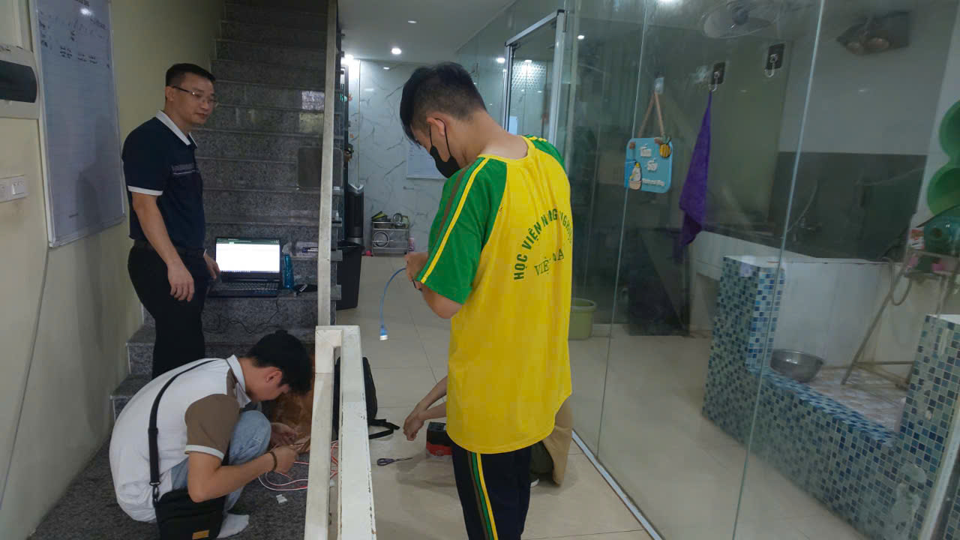
MỘT SỐ HÌNH ẢNH TRIỂN ĐẶT TRẠM ĐO

Slide 11
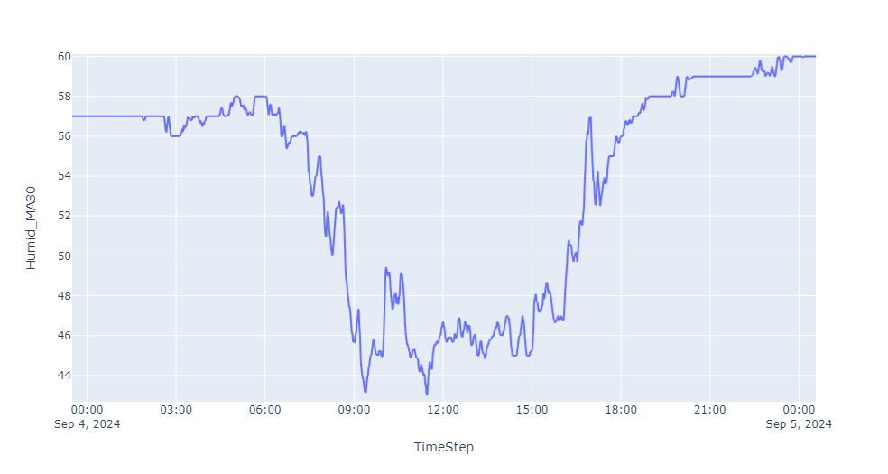
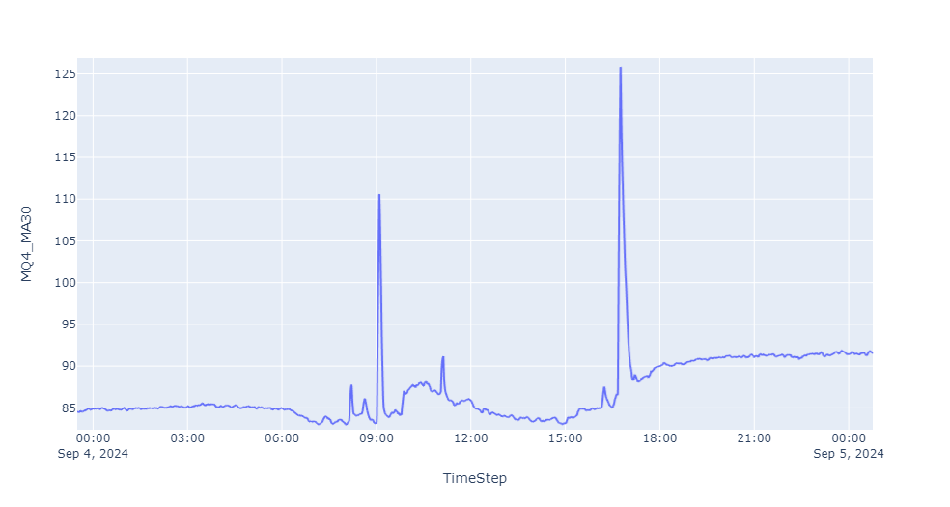
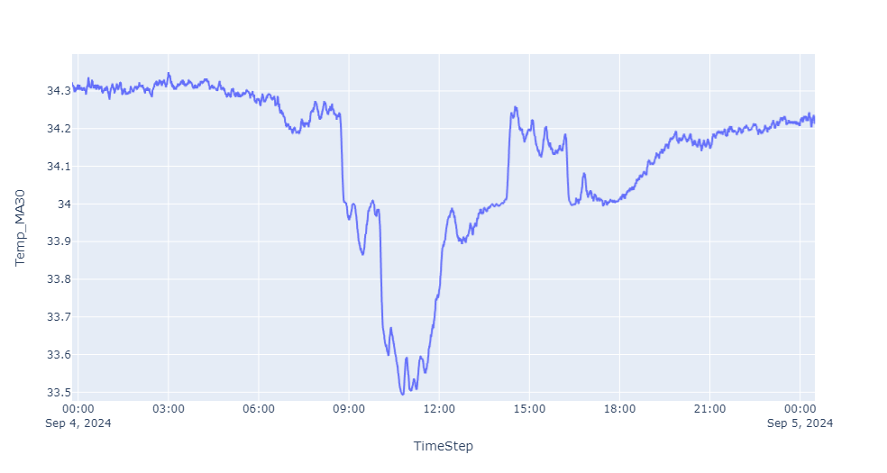
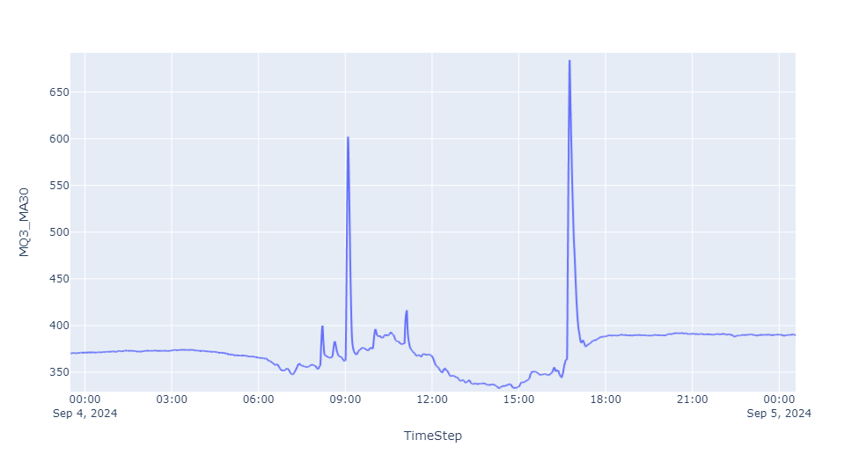
MỘT SỐ KẾT QUẢ ĐO

